Slide 1
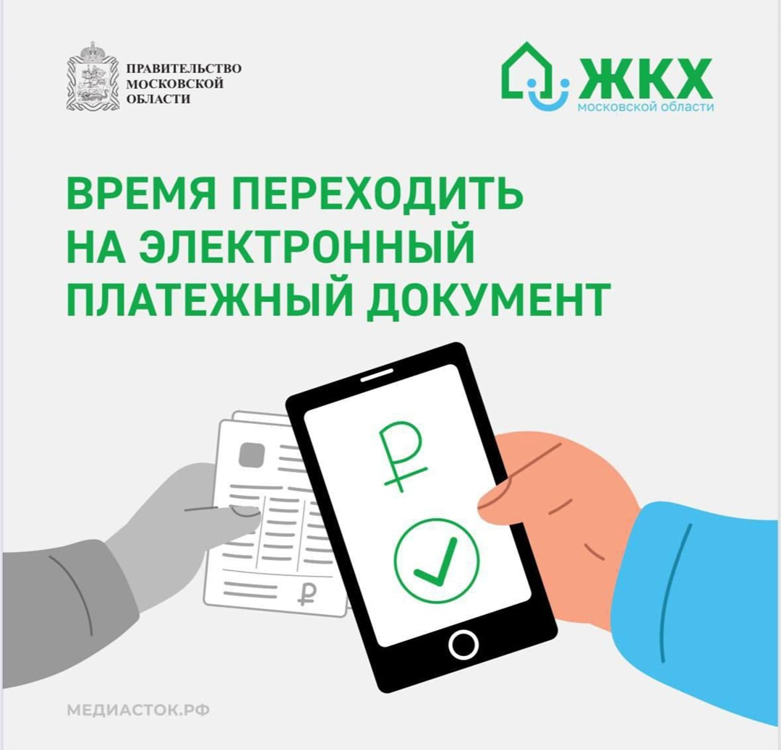

Slide 2
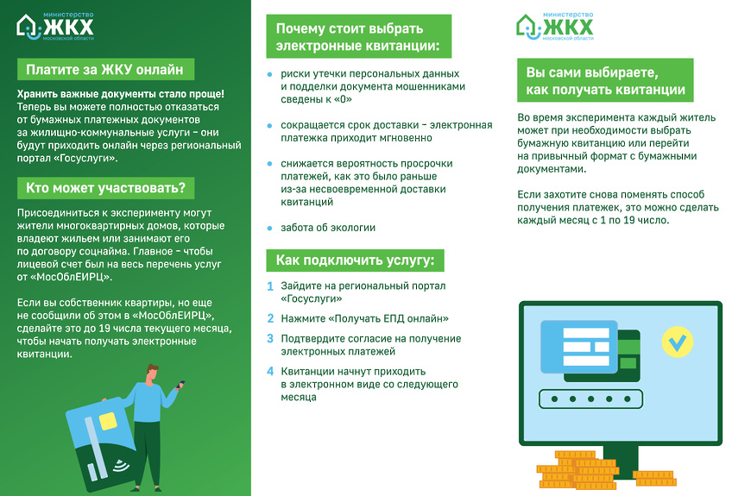

Slide 3
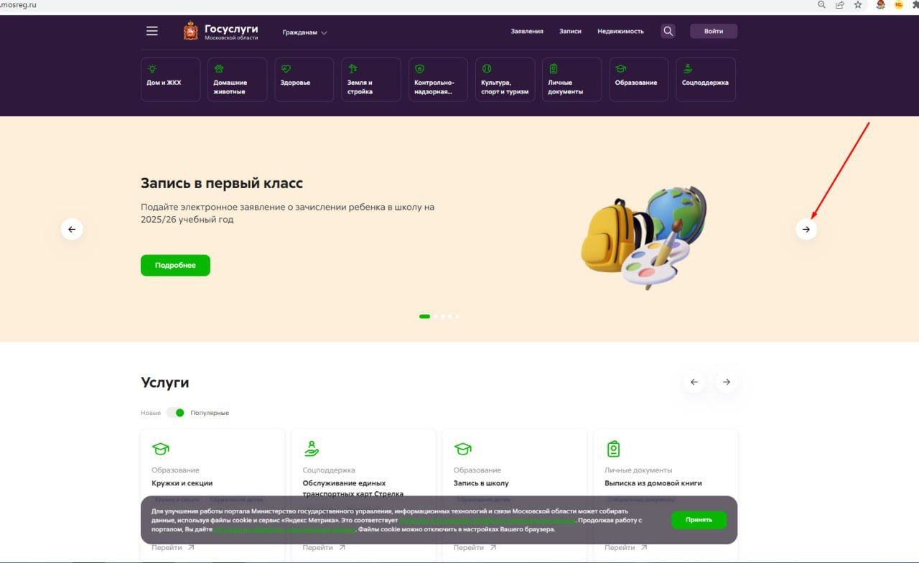
Для перехода на электронный платежный документ, необходимо:
1. Осуществить вход в личный кабинет на сайте РПГУ: uslugi.mosreg.ru/

Slide 4
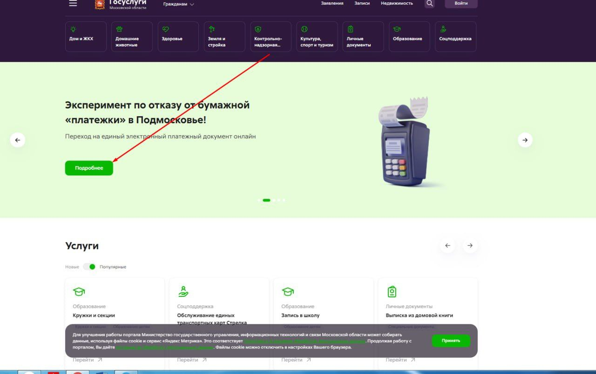
2. Найти нужный баннер на главной странице

Slide 5
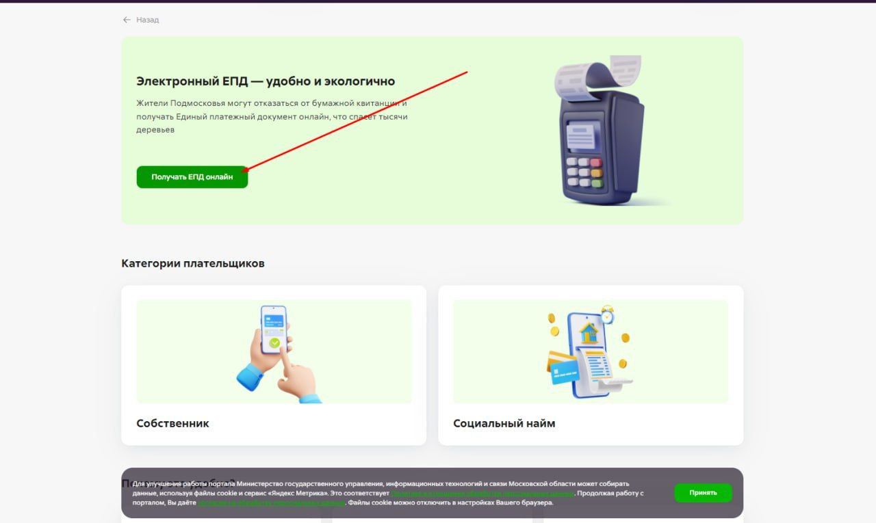
3. Нажать «Получать ЕПД онлайн»

Slide 6
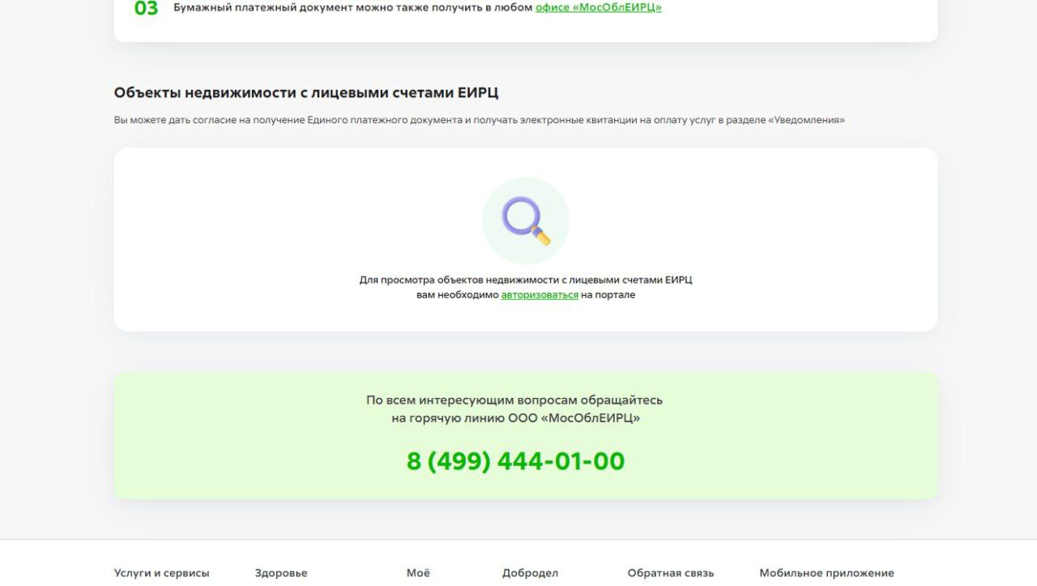
4. Выбрать необходимый объект недвижимости

Slide 7
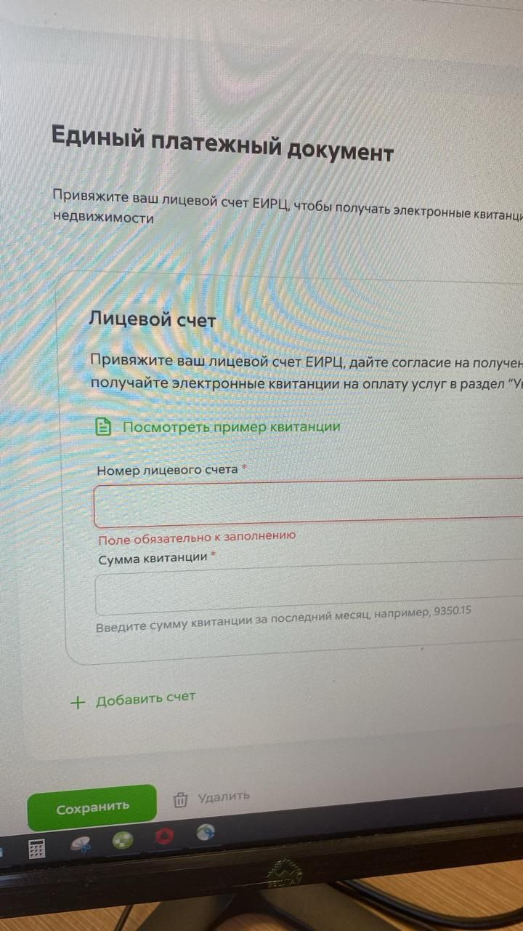
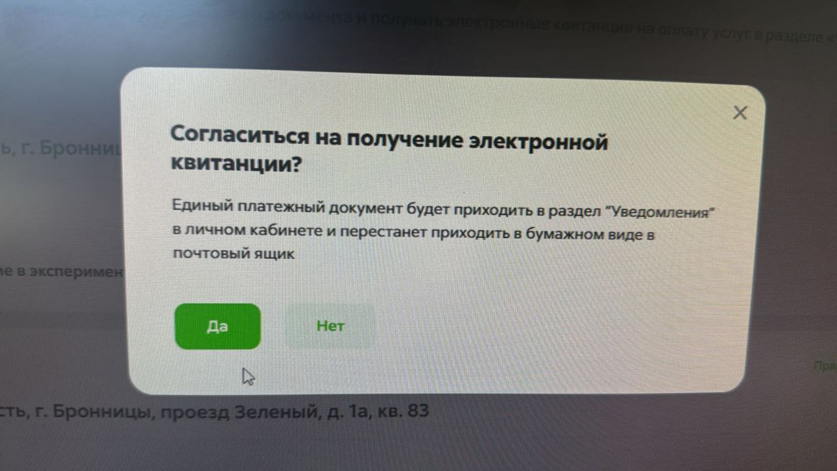
5. Ввести данные
6. Подтвердить согласие на получение электронных платёжек
7. Квитанции начнут приходить уже со следующего месяца

